Slide 1
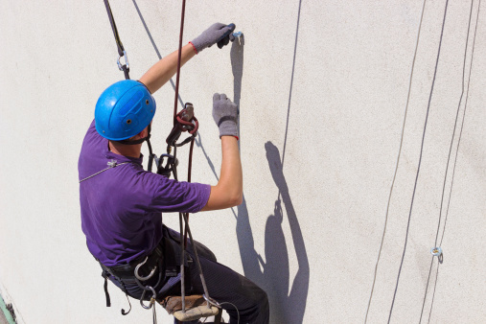
Trabajos verticales e instalaciones de anclaje
INFORMACIÓN E INSCRIPCIONES:
Tel. 96 554 91 00
Cámara Oficial de Comercio Industria y Servicios de Alcoy
C/Sant Francesc, 10 – 03801 Alcoy
pice@camaraalcoy.net
Curso Gratuito dirigido a Jóvenes inscritos en el Sistema de Garantía Juvenil

Slide 2
Trabajos verticales e instalaciones de anclaje
FORMACIÓN PRÁCTICA
HORARIO
De lunes a viernes de 15:30 a 20:30 h. Inicio: Abril 2021
FORMACIÓN
Gratuita
DIRIGIDO
A jóvenes de 16 y hasta 29 años beneficiarios del Sistema de Garantía Juvenil
CONTENIDOS TRONCALES: 65h
Empleabilidad y Habilidades Sociales. 40h
Herramientas Social Media Para la búsqueda de Empleo. 25h
CONTENIDOS ESPECÍFICOS: 90h
TITULACIÓN OBTENIDA
Diploma acreditativo.
Gratuito para beneficiarios Programa PICE
Módulo I. FORMACIÓN TEÓRICA (40horas) PARTE I -Normativa aplicable. -¿Qué es el trabajo en altura? -Diferenciar tipos de usuarios. -Riesgos presentes en los trabajos en altura. -PRL Prevención de Riesgos Laborales PARTE II -Conocer los tipos de arneses y equipo. -Revisión y mantenimiento del equipo. -Uso correcto del equipo anticaídas. | -Las instalaciones. Nudos. Ángulos. Reparto de cargas. Protecciones. Cabeceras. Rescate. -Oficios aplicados a los trabajos verticales Módulo II. FORMACIÓN PRÁCTICA (50horas) PARTE III:PRÁCTICA Prácticas I - Ascenso y descenso por cuerda, paso de nudos, cambio de línea y dirección, instalación de fraccionamientos. -Manipulación avanzada de cargas en altura. | -Rescate. -Nudos fundamentales -Física básica: factor de caída, fuerza de choque, distancia libre de caída y síndrome del arnés. Prácticas II -Montaje de cabeceras: puntos de anclaje transportable, eslingas de alta resistencia, triangulaciones y repartos de carga. Prácticas III -Trabajos de albañilería, pintura, fontanería e instalaciones de equipos en trabajos verticales.

